Slide 1

PROGRESS REPORT
進給系統選用 LLM 顧問系統
基於 RAG 技術與螺桿型錄之專業問答實作進度說明

Slide 2
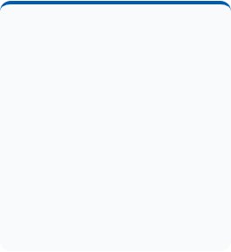




四階段開發核心步驟
資料蒐集
資料前處理
RAG 製作
LLM 串接
整合上銀 (HIWIN) 及銀泰 (PMI) 之螺桿型錄，建立基礎 PDF 圖像資料庫。
將 PDF 中的文字、表格與照片進行分離擷取，並執行數據清洗。
架設向量數據庫並進行 Embedding 工程，供模型高效檢索。
對接大型語言模型，針對特定區域知識提供精準且具備證據的專業回答。

Slide 3
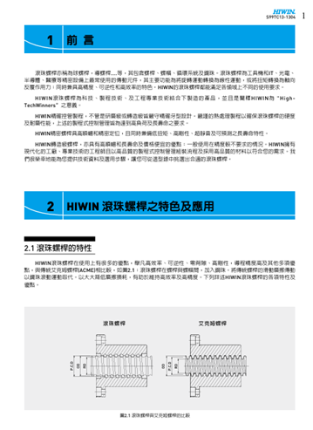
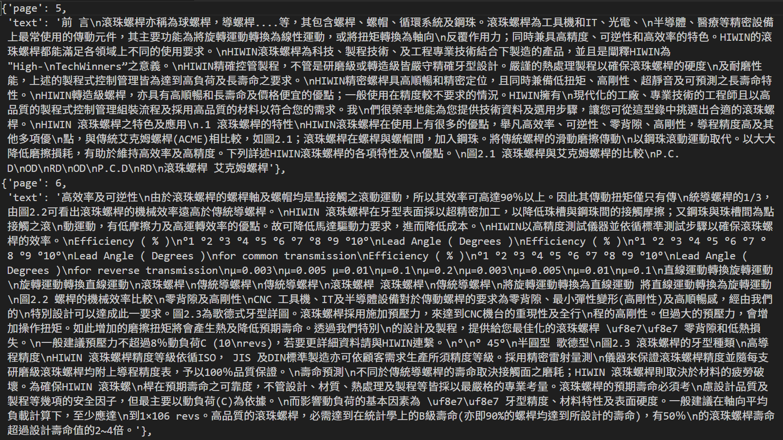
精準數據清洗與擷取邏輯
確保知識庫內容純淨度
針對型錄設計的自動化清洗流程：
雜訊去除：自動去除型錄目錄頁、編號等的無效數據編號與頁眉廣告資訊。
核心提取：完整擷取各頁核心文字內容，同時保留對應的原始頁碼以便溯源。
格式統一：將擷取後的散亂文字進行編碼對齊，為後續 Embedding 做準備。

Slide 4
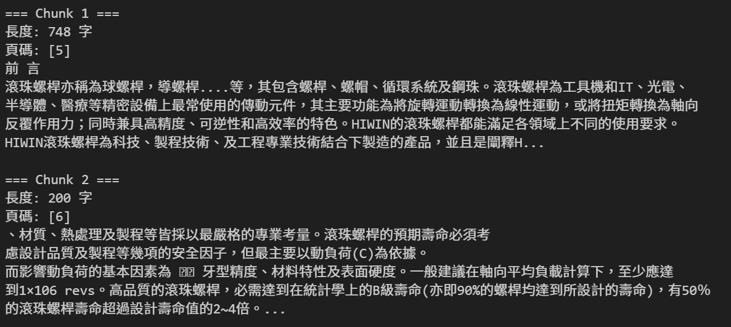
文檔切片 (Chunking) 優化策略
1000
語義完整性的技術考量
為了避免檢索時資訊斷裂，設定了 200 字的重疊區間 (Overlap)。目前的作法是先將文字擷取後，根據斷句符號與字數上限進行物理切割，並藉此建置目前的向量數據庫雛型。
Chunk Size (字數限制)
實作進度：已成功將上銀型錄內容轉換為 400+ 知識塊並存入 Vector DB。

Slide 5
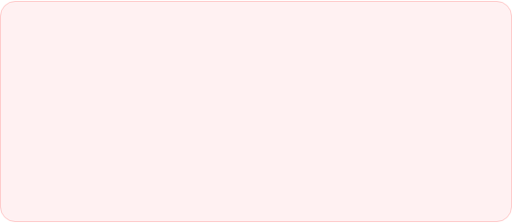

當前挑戰：表格數據檢索干擾
目前瓶頸
實測現象
在 RAG 搜索測試時，由於表格轉為純文字後失去結構特徵，模型檢索時時常命中「表格標題」而非具體的「參數數據」，導致回答準確度不足。
搜尋特定直徑規格時，回傳整頁標題清單。
跨欄位的邏輯關聯 (如型號 vs 扭矩) 在切片後消失。
無法區分頁眉固定資訊與內容主體。

Slide 6
後續優化路徑與里程碑
多模態拆分
動態檢索路由
強化 RAG
(Re-rank)
系統串接測試
手動分離文字、表格與圖片，建立異構索引庫。
視問題類型自動選擇文字庫或表格庫進行檢索。
引入重排序模型，確保回傳數據與問題高度相關。
完成端對端專業問答功能，進入選用測試階段。

